Slide 1
Conoscere per programmare
Martedì 8 luglio - ore 14:30
Unioncamere Emilia-Romagna - Viale Aldo Moro, 62 Bologna
Le collaborazioni con le Università:
Sergio Alessandrini, Ordinario di Economia Politica presso UniMoRe

Slide 2
Quale contributo può essere dato dall’Università?
Programmare
Da un punto di vista teorico e tecnico il termine “programmare” ha un significato preciso: è un insieme ordinato di atti (con le conseguenti procedure) che si sostanzia in un “sistema”.
In questo sistema sono indicati gli orientamenti, gli obiettivi, le misure (ma non solo), tutti legati fra loro da una visione politica.
E’ un approccio che rimanda alla separazione tra la sfera politica (indirizzo) e la sfera gestionale e che si concretizza in tre grandi gruppi di attività: di indirizzo, di gestione e di controllo.
Questo sistema concettuale coinvolge, con ruoli e partecipazione diversa, tutti i soggetti
Quale contributo può essere dato dall’Università?
Apporto di conoscenze e di metodologie fondate sulla ricerca.

Slide 3
Ricerca: Si osserva una progressiva modificazione nel tempo
1. Cambia l’obiettivo: dagli obiettivi macro (quelli attribuiti al sistema, la crescita, l’occupazione, l’inflazione) all’approccio micro (i soggetti, gli agenti economici e sociali, l’efficienza, il benessere, l’equità).
2. Da un approccio che guarda ai “totali”, alle “medie”, al binomio “pubblico” contrapposto al “privato”, sempre più l’orientamento si sposta sulle “differenze” e sulle “distanze”, sui comportamenti, sulla “performance”, sul “welfare”, sulla distribuzione del reddito e della ricchezza, sulle caratteristiche “organizzative” dei mercati. Ritorna l’interesse sugli aspetti di struttura e di sistema, ma con un grado di dettaglio molto più spinto, mettendo in secondo piano quelli relativi alla “congiuntura”.
3. Cambia il grado di dettaglio: si va dai massimi ai minimi, passando magari dalle medie e dalle mediane – che piacciono al policy-maker, rileggendo o magari accantonando la legge dei grandi numeri; i massimi e i minimo, le code, non vanno tagliate, ma analizzate e interpretate. Il riferimento è alle indagini sull’innovazione, perché di code (statistiche) si tratta..
4. Cambia l’approccio della ricerca: Ci si allontana da una impostazione macroeconomica (che è generalmente top down) e si va verso una impostazione microeconomica (che è bottom up).

Slide 4
Ricerca: Si osserva una progressiva modificazione nel tempo
5. La ricerca empirica nelle scienze economiche e sociali richiede quindi informazioni su famiglie e imprese; ma non solo, recenti provvedimenti legislativi in materia di PA.
6. La capacità di calcolo e la disponibilità di software statistico sono aumentati negli ultimi anni aprendo le porte all’analisi empirica.
7. Questi dati sono raccolti sotto forma di microdati, di natura amministrativa o di natura campionaria, rendendo disponibili informazioni più complete, dettagliate e con tempi e frequenze.
8. Il problema: la dispersione, l’interfacciamento, la congruità e precisione del dato informativo.
9. Non sempre le norme sulla privacy sono state interpretate nel modo corretto, anche quando è chiaramente scritto che le banche dati pubbliche sono accessibili per fini di ricerca scientifica, garantendo le limitazioni e la riservatezza delle informazioni contenute.
10. I metodi tradizionali per evitare la divulgazione spesso distruggono la struttura dei dati, e la perdita di informazioni è potenzialmente elevata.

Slide 5
Esempi di ricerche collaborative attivate
Guardiamo alle caratteristiche strutturali del sistema delle imprese.
Si utilizzano micro dati contabili dei bilanci delle imprese, integrati ad informazioni anagrafiche delle aziende che convergono all’interno di un sistema informativo statistico (ISTAT, UNIONCAMERE, SMAIL o altri)
1. Si utilizzano in genere valori medi, per dimensioni di imprese, per tipologie di imprese, ecc.
2. le si confronta fra settori – definiti con criteri prevalentemente tecnologici -, ma raramente si pone l’attenzione sula distribuzione delle variabili che caratterizzano il comportamento dell’impresa: l’intensità di capitale, la produttività dei fattori, il contributo del capitale umano, ecc.

Slide 6
Esempi di ricerche collaborative attivate
Con l’obiettivo di creare valore aggiunto alla conoscenza richiesta dalle attività di «programmazione» la ricerca contribuisce (ha contribuito) sotto diversi aspetti e profili:
1. I metodi quasi-sperimentali ci possono aiutare, con un maggior grado di dettaglio apportando contributi innovativi:
1.1. Territoriale: A livello regionale, locale, distrettuale (qui può essere inserito il DIF dell’orientamento del policy-maker, approccio economico neo-istituzionalista)
1.2. Settoriale: Su specifici settori, ad esempio introducendo concetti nuovi di filiera e di network, oppure per gruppi professionali (approccio dello sviluppo endogeno, degli spillovers, del “capitale sociale” ecc.)
1.3. Confronti con l’utilizzo di analisi controfattuali per valutare l’effettivo effetto delle politiche pubbliche selettive (che cosa sarebbe successo all’impresa se non avesse ricevuto il contributo finanziario?, Che cosa sarebbe successo al lavoratore se non avesse ricevuto il programma di formazione?
1.4. Possibilità di inserire nelle analisi dei dati “qualitativi”: in tal senso la “green economy”, la “knowledge economy e l’impatto dell’ITC); il welfare, il “sentimento cooperativo” o di “comunità”, o la “felicità”, per indicarne alcuni.

Slide 7
Esempi di ricerche collaborative attivate
1.5. L’utilizzo di metodi quasi-sperimentali nelle analisi valutative (allontanandosi dall’approccio deduttivo e “ideologico”) possono essere impiegati anche per le linee di intervento della programmazione regionale (ad esempio il PSR e le misure del DOCUP dei fondi comunitari), previa disponibilità di tutta l’informazione che un corretto impiego di questi metodi richiede.
1.6. Permettere il confronto tra imprese, a livello settoriale e di performance economica per costruire una “mappatura” degli aspetti essenziali del tessuto produttivo locale. «Essenziali per le policies»
1.7. Evidenziare le caratteristiche delle aziende secondo il loro stato di salute: si esce da una logica di media o mediana e si possono introdurre concetti di performance, di sostenibilità, di efficienza, di virtuosità.

Slide 8
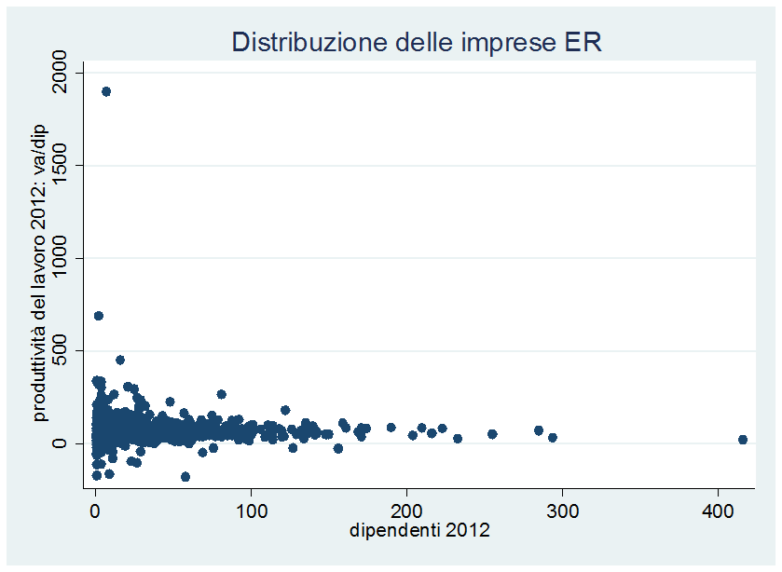
Esempi di ricerche collaborative attivate
2. Una realtà complessa: le “nebulose”. Seguono alcuni scatter plot di un gruppo di 5000 piccole e medie imprese emiliane
2.1. Produttività:

Slide 9
Esempi di ricerche collaborative attivate
2. Una realtà complessa: le “nebulose”. Seguono alcuni scatter plot di un gruppo di 5000 piccole e medie imprese emiliane
2.2. Redditività:

Slide 10
Esempi di ricerche collaborative attivate
2. Una realtà complessa: le “nebulose”. Seguono alcuni scatter plot di un gruppo di 5000 piccole e medie imprese emiliane
2.2. Redditività:
Con contributo (blu) o meno (mattone). Il blu è “sommerso” nel mattone.

Slide 11
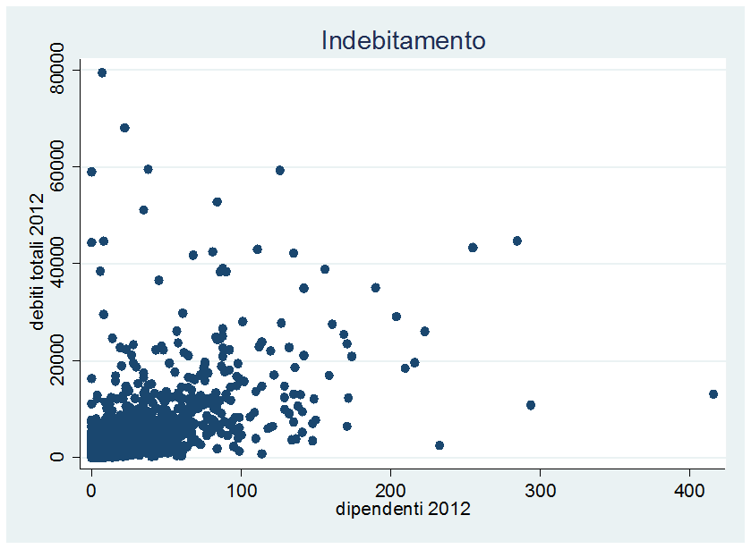
Esempi di ricerche collaborative attivate
2. Una realtà complessa: le “nebulose”. Seguono alcuni scatter plot di un gruppo di 5000 piccole e medie imprese emiliane
2.3. Indebitamento:

Slide 12
Domande e criticità
Domande e criticità da una semplice lettura e spunti per un consolidamento di esperienze già iniziate:
1. La scarsa significanza dei valori medi
2. La dispersione, che richiede un’analisi per filtri.
3. Un dubbio che la dimensione dell’impresa sia un criterio efficiente per l’analisi quando si osservano i “risultati”
4. La possibilità di applicare tecniche di valutazione ex-ante ed ex-post. Criteri utili nella selezione dei beneficiari di interventi pubblici, ma anche valutazione dell’outcome del beneficio.
5. Valutazioni di risultato sugli input e sugli output. Ad esempio gli effetti degli incentivi all’innovazione tecnologica o R&S: si valuta il risultato. Quale? Una prima risposta: Se il contributo ha prodotto benefici in termini di brevetti e nuovi occupati nei laboratori di ricerca (Community Innovation Surveys -CIS). Quindi la policy funziona! Una seconda risposta: se l’innovazione ha migliorato la performance dell’impresa in termini di fatturato, dimensione occupazionale, redditività, valore aggiunto ecc (tecniche di matching, si stanno diffondendo). Risultati misti!
.

Slide 13
Domande e criticità
Domande e criticità da una semplice lettura e spunti per un consolidamento di esperienze già iniziate:
6. Possibilità di costruzione di matrici di transizione. Può essere condotta a livello di imprese per vedere come si modifica e con quali distribuzioni le caratteristiche strutturali delle imprese.
7. Può essere applicata al mercato del lavoro, come si sta facendo con i microdati delle Comunicazioni Obbligatorie o in prospettiva SMAIL ed Excelsior
8. l’impatto dei mercati sulle performance economiche delle aziende, valutazione delle strategie imprenditoriali adottate e sinergia con le politiche pubbliche.

